Slide 1



E1-I 题目讲解
软件学院 阮阳栋
软件学院 阮阳栋
Notes:
亮亮图文旗舰店
https://liangliangtuwen.tmall.com

Slide 2
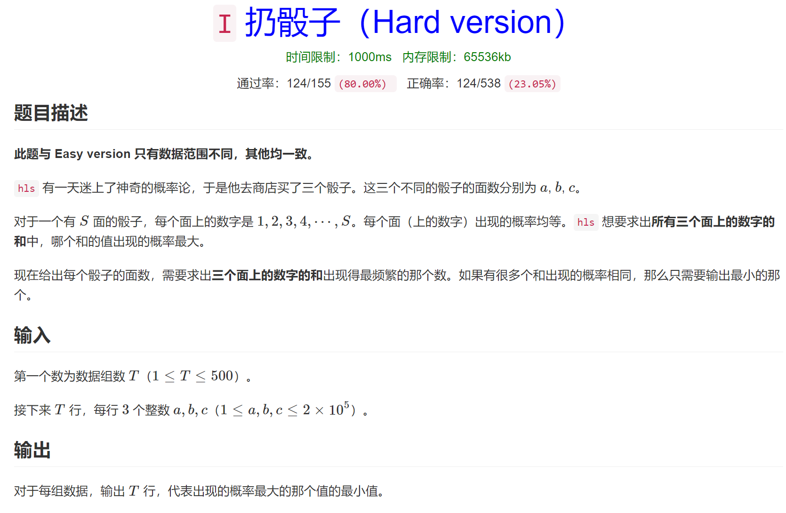
01
问题分析
此题与A题只有数据范围不同，负责A题的同学在题解中描述的解题方法已经相当清楚，在这里就不会详细说明解法。
简而言之，本题讨论的是最大面数的骰子和其他两个骰子面数和的关系，输入数据后秒出答案，时间复杂度为O(1)。
北京航空航天大学

Slide 3
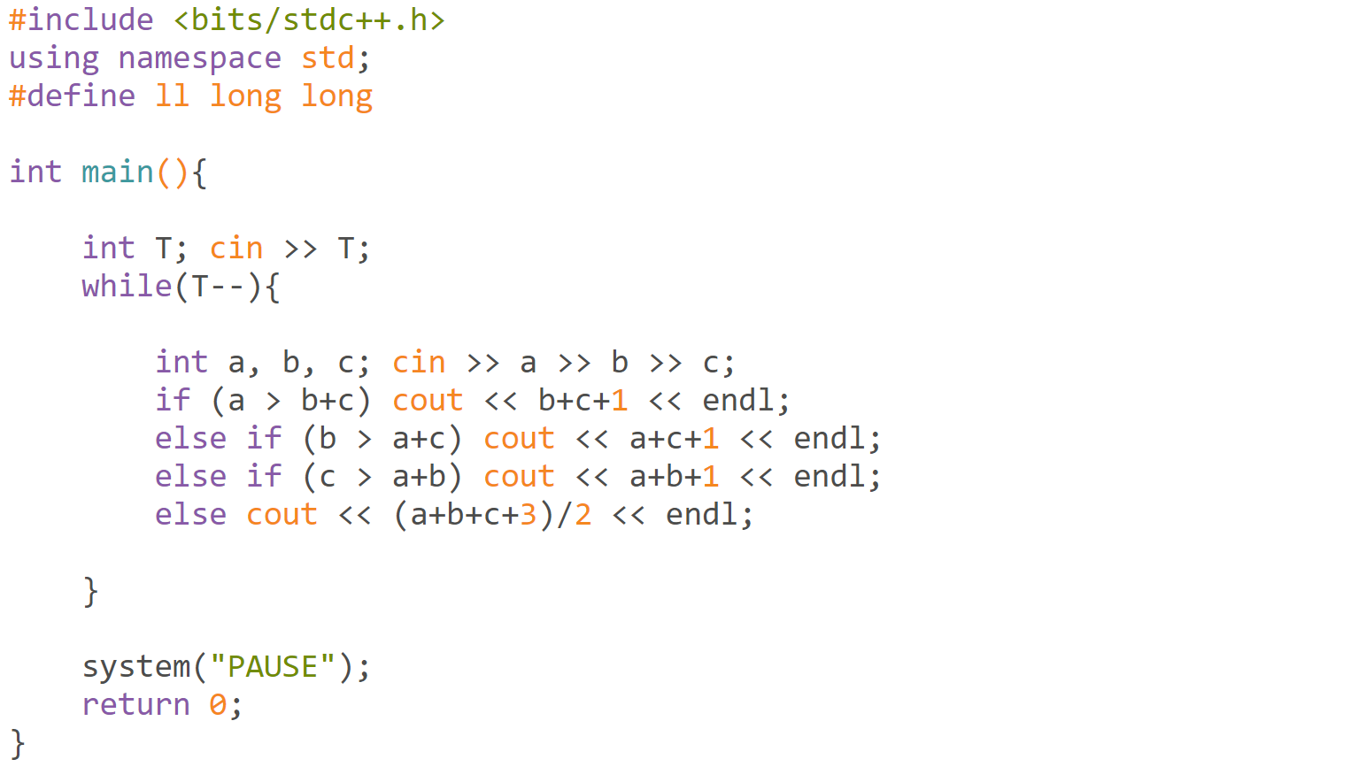
02
代码演示
北京航空航天大学

